Slide 1
2017 신입사원 과제발표
프로모션
IT본부 우영선

Slide 2

INDEX
01
02
03
04
Concept & 주요기능
시스템 구성 및 설계
시나리오 및 시연
활용 및 발전

Slide 3
01
Concept & 주요 기능

Slide 4

신입사원 과제발표
Concept
+

Slide 5



신입사원 과제발표
주요기능
01
프로모션 생성 및 공유
02
프로모션 참여
03
데이터 관리 및 분석
- 일반 User가 프로모션을 직접 설계
(보상대상, 혜택종류, 프로모션 상품)
- 본인이 설계한 프로모션 페이지 url 공유
주최자가 공유한 url을 통해 프로모션
페이지 접속
- 상품 및 혜택 정보 확인 이용권 구매
상품 가격 할인율 및 제공될 혜택 관리
프로모션 및 참여 현황 검색
Chart 를 통한 직관적 데이터 분석

Slide 6






신입사원 과제발표
Concept & 주요기능
01
프로모션 생성 및 공유
보상대상 선택
혜택종류 선택
추천 상품 선택
프로모션 페이지 URL공유

Slide 7
신입사원 과제발표
Concept & 주요기능
02
프로모션 참여
URL을 통해
프로모션 페이지 접속
보상내역 및
진행상황 파악
프로모션
프로모션 참여

Slide 8

DISS
KT&G 상상 volunteer
팀 소개
Distributing
smile
In
Sang
Sang
조 이름
D I S S
봉사 컨셉
spectrum

Slide 9
02
시스템 구성 및 설계

Slide 10
03
시나리오 및 시연

Slide 11
신입사원 과제발표
Concept & 주요기능
01
프로모션 생성 및 공유
보상대상 선택
혜택종류 선택
추천 상품 선택
프로모션 페이지 URL공유

Slide 12
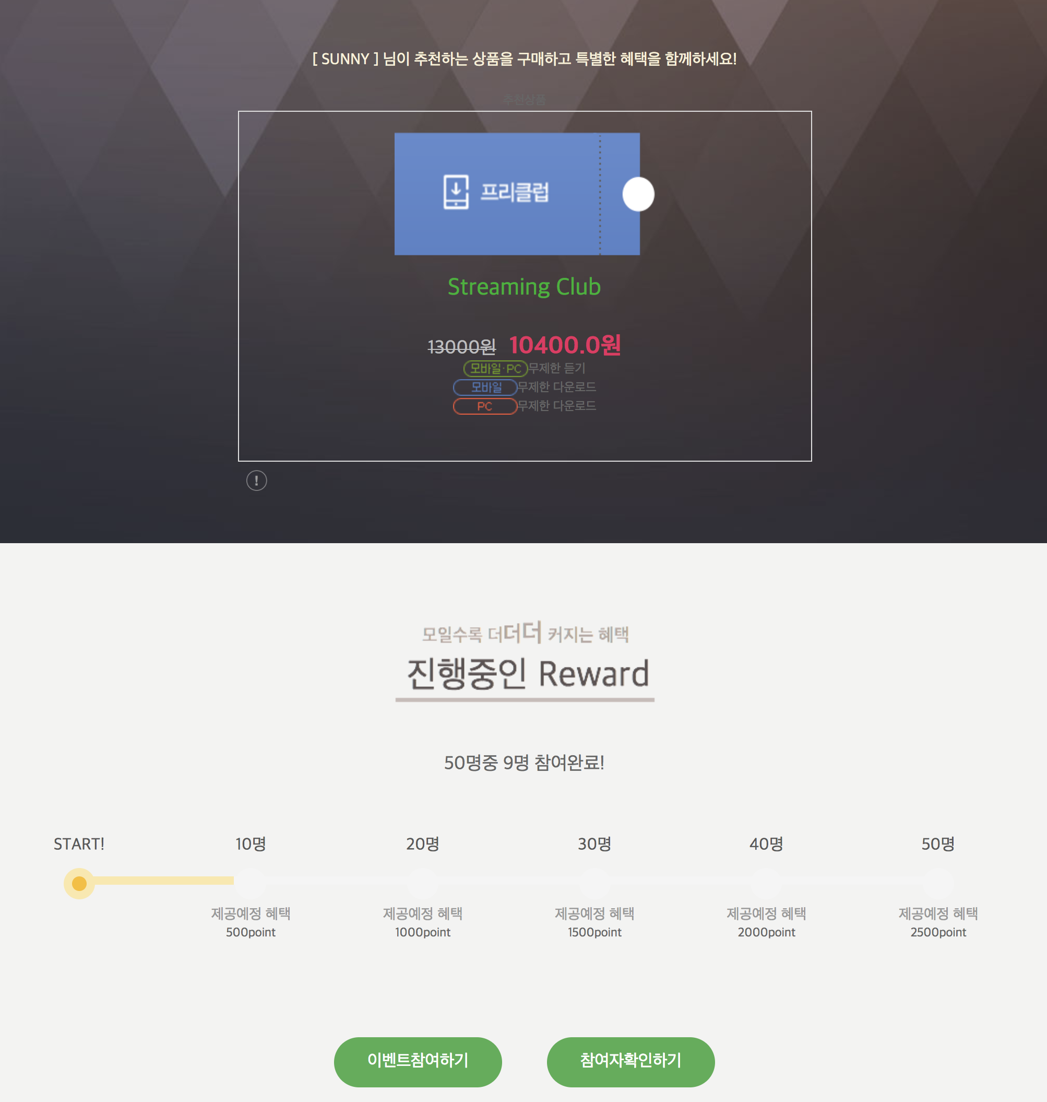
신입사원 과제발표
Concept & 주요기능
02
프로모션 참여
URL을 통해
프로모션 페이지 접속
보상내역 및
진행상황 파악
프로모션 참여

Slide 13
신입사원 과제발표
Concept & 주요기능
02
프로모션 참여
URL을 통해
프로모션 페이지 접속
보상내역 및
진행상황 파악
프로모션
프로모션 참여

Slide 14
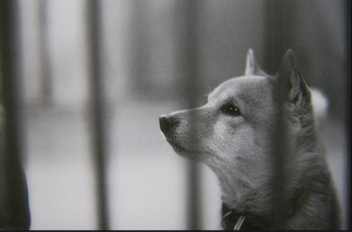
DISS
KT&G 상상 volunteer
팀 봉사계획
Distributing smile In Sang Sang
02
유기동물 사랑 나눔
- 대상 : 유기동물
- 어디서 : 화성시 징검다리 보호소 / 안산시 부곡동
- 어떻게 : 유기동물 사료배식, 보호수 청소 및 소독
대상 : 유기동물 배변 청소
- 준비물 : 유기동물 사료 및 유기동물에 대한 사랑

Slide 15
03
나눔 봉사

Slide 16
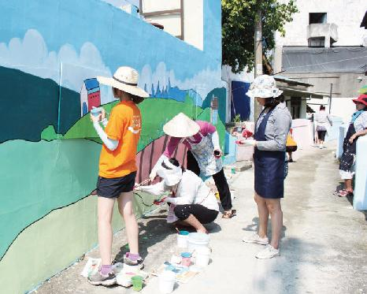
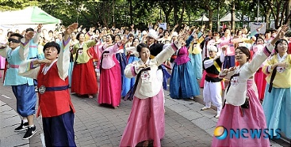
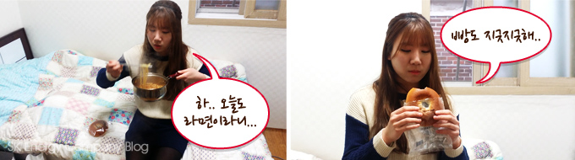
DISS
KT&G 상상 volunteer
나눔 봉사
Distributing smile In Sang Sang
01
02
03
벽화 봉사
플래시몹
반찬 제공

Slide 17
03
기대 효과 & 발전 방향

Slide 18
신입사원 과제발표
기대 효과 & 발전 방향
기술적
사업적
프로모션 결과 예측
추천 알고리즘
데이터 세분화
타겟마케팅
기업연계 프로모션

Slide 19
DISS
감사합니다

